Slide 1


Slide 2
第二章 C语言概述
第一节 C语言出现的历史背景
第二节 C语言的特点
第三节 简单的C程序介绍
第四节 C程序的上机步骤
第五节 scanf和printf函数
共 35 页 第 <number> 页

Slide 3
§2-1 C语言出现的历史背景
C语言发展过程
  产生背景
    1967年，英国剑桥大学的M.Richards在CPL语言的基础上，推出了BCPL语言。
    1970年，美国贝尔实验室的K.Thompson以BCPL语言为基础，设计了一种类似于BCPL的语言，称为B语言。
  产生过程
    时间：1972~1973
    地点：美国贝尔实验室
    目的：UNIX操作系统
    设计人:：Ken.Thompson和Dennis.M.Ritchie
  C标准
    标准C：K&R合著《The C Programming Language》（1978年）
    ANSI C：1983年
    87 ANSI C：1987年
    1990年国际标准化组织ISO：国际标准C（87 ANSI C）
共 35 页 第 <number> 页
Notes:
1.C语言起源于对系统程序设计的研究与发展。
2.1967年，英国剑桥大学的M.Richards在CPL语言的基础上，推出了BCPL语言。
3.1970年，美国贝尔实验室的K.Thompson以BCPL语言为基础，设计了一种类似于BCPL的语言，成为B语言。
4.1972年，贝尔实验室的Dennis M. Ritchie为克服B语言的诸多不足，在B语言的基础上重新设计了一种语言，因为是B语言的后继，故称为C语言。
5.1973年， K.Thompson和Dennis M. Ritchie用C语言改写了Unix操作系统,此后C语言作为Unix操作系统上标准的系统开发语言，随着unix操作系统的发展，越来越广泛的被人们所接受和应用。
6.但此时的C语言，仍然依赖于具体的机器、具体的操作系统。
7.到了1977年，出现了独立于具体机器的C语言编译版本。
8.1978年，由Kernighan和Ritchie出版了著名的《The C Programming Language》一书，此书中介绍的C语言成为后来广泛使用的C版本基础，他被称为标准C语言。
9.C语言的标准化工作是从80年代初期开始的。1983年，美国国家标准化协会颁布了C语言的新标准。
10.1987年，美国国家标准化协会由综合各种版本，颁布了新标准。
11.1990年国际标准化组织ISO接受了87版的C标准作为ISO C的标准。目前流行的C编译系统都是以它为基础的。

Slide 4
C语言出现的历史背景（续2）
发展过程
CPL语言：剑桥大学，1963年
^{经简化}
BCPL语言：剑桥大学，1967年
^{进一步简化}
B语言：Bell实验室，1970年
在PDP机器上用其编写UNIX系统
^{保持精练、接近硬件的优点，克服数据类型过少的不足}
C语言：Bell实验室，1972～1973年用其改写UNIX系统
共 35 页 第 <number> 页

Slide 5
52
54
56
58
60
62
64
66
68
70
72
74
76
78
80
82
84
86
88
90
92
94
96
Ada
Modula-2
Pascal
ALGOL60
ALGOL68
CPL
BCPL
B
C
C++
Smalltalk 80
Java
Simula 67
BASIC
ANSI-BASIC
QBASIC
VB
FORTRAN
FORTRAN77
FORTRAN90
PL/1
COBOL
LISP
PROLOG
共 26 页 第 <number> 页

Slide 6

§2-2 C语言的特点
简洁，灵活
    仅有32个关键字
    语法限制不太严格
    运算符
表达能力强
    运算符丰富
    数据结构丰富
    允许访问物理地址
结构化
目标代码质量高，程序执行效率高
可移植性好
增加使用难度
注意其负面影响
共 35 页 第 <number> 页

Slide 7
§2-2 C语言的基本组成-基本字符集
基本字符集
C语言编程中可以使用的字符。ASCII字符集。
数 字：0 1 2 3 4 5 6 7 8 9
字 母：a b c …… z A B C …… Z
运算符：+ - * / % = " '
< > <= >= != ==
<< >> & | ∧ ~ && || !
( ) [ ] { } -> . ? : , ;
特殊符号：_(下划线) 空格
回车(\r) 换行(\n) 制表符(\t)
其它转义字符
共 35 页 第 <number> 页

Slide 8
§2-2 C语言的基本组成-标识符
标识符
  由字母或下划线开头，由字母、数字或下划线组成的字符串。
  一般为具有特定意义的英文字符串。
  1．系统定义标识符
    具有固定名字和特定含义的标识符
    分为关键字和预定义标识符
  2．用户定义标识符
    可以作为变量名、常量名、数组名、函数名、文件名、类型名等。
例如： a b try test31
string_1 str1 _file if
共 35 页 第 <number> 页

Slide 9
§2-2 C语言的基本组成-标识符
关键字
C语言中由系统特殊定义的32个具有特定含义的标识符，不允许用户作为自定义标识符。
  数据类型：
    int、char、float、double、short、long、void、signed、unsigned、enum、struct、union、const、typedef、volatile
  存储类别：
    auto、static、register、extern
  语句命令字：
    break、case、continue、default、do、else、for、goto、if、return、switch、while
  运算符：
    sizeof
共 35 页 第 <number> 页

Slide 10
§2-2 C语言的基本组成-标识符
预定义标识符
  系统标准库函数
    scanf、printf、putchar、getchar、 strcpy、strcmp、sqrt等
  编译预备处理命令
    include、define等
共 35 页 第 <number> 页

Slide 11
§2-2 C语言的基本组成-对标识符的规定
用户定义标识符
  必须以字母或下划线“_”开头
  不能含有除字母、数字和下划线“_”外的其他字符
  标识符中大小写字母含义不同
关键字必须用小写字母。不允许使用关键字为变量、数组、函数等操作对象命名
预定义标识符允许用户对它们重新定义，当重新定义后将改变它们原来的含义
共 35 页 第 <number> 页

Slide 12
§2-2 C语言的基本组成-正确区分标识符
正确区分哪些是合法标识符，哪些是不合法标识符。其中合法标识符中哪些是关键字，哪些是预定义标识符，哪些是用户定义标识符。
Abc define 2x double student
m+y a# b-4 _1 While
int let x%y name do
π wtm Ctrl switch include
共 35 页 第 <number> 页

Slide 13
§2-3 简单的C程序介绍
【例题2.1】简单的C语言程序
/* small.c ---- The small C rogram. */
  main ( )
  {
  printf(”This is a C program.\n”);
  }
运行结果是在屏幕上显示:
This is a C program.
第一行用 /* */ 括起来的是程序的注释,
main 为函数名。程序从这里开始运行,
{ } 为语句括号，其中包含C语言的语句。
共 35 页 第 <number> 页

Slide 14
§2-3 简单的C程序介绍（2）
C程序
  由函数构成
  必须有，且只能有一个main（主函数）
  总是从main函数开始执行
函数
  由函数首部和函数体组成
  函数首部指定函数名、函数参数、类型
  函数体从 { 开始，到 } 结束
  函数内有语句
共 35 页 第 <number> 页

Slide 15
§2-3 简单的C程序介绍（3）
语句
  包括说明性语句、可执行语句
  以 ；表示语句结束
注释
  可以出现在程序的任何位置
  用 /* 和 */ 括起来，必须成对出现
书写格式
  C语言没有行的概念，书写格式自由。
  习惯小写字母，缩进格式。
共 35 页 第 <number> 页

Slide 16
§2-3 简单的C程序介绍（4）
【例题2.2】计算并输出一个数a的平方。
main( )
{
float a,b;
a=5.2;
b=a*a;
printf("b=%f\n",b);
system（“pause”）;
}
main 为函数名，程序从这里开始运行
函数体开始
函数体内定义 a, b
为 a 赋值
计算并输出平方值 b
函数体结束
执行程序的输出结果为：
b=27.039997
共 35 页 第 <number> 页

Slide 17
§2-3 简单的C程序介绍（5）
【例题2.3】输入两个数，输出其中的大数。
int max(int x, int y) /* max函数 */
{ int z ;
if (x>y) z = x; else z = y;
return(z);
}
main( ) /* 主函数 */
{ int a,b,c;
scanf("%d, %d",&a,&b);
c = max(a,b); /* 调用max函数，求a
和b中大数 */
printf("max = %d\n",c);
}
共 35 页 第 <number> 页

Slide 18
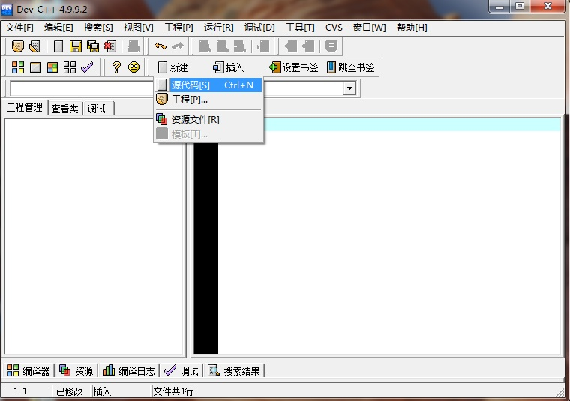
§2-4 DevC++开发环境
Notes:
以n！解释递归调用：
1. 进入TC环境，先用非递归（循环的方法）求解10！。
解决几个易错的问题：
程序中储存结果的变量先说明为int型，（long型）
函数说明为int型，（long型）
改正以上错误后，函数内结果对，主函数显示错误。
主调函数未对被调函数说明。
单步执行时观察变量 s(结果）、i+1。
2. 改为递归调用算法，在写程序过程中解释：
什么是自己调自己？
强调不是简单的复制，每次调用参数是不同的。
递归调用结束的条件。
单步执行时观察变量每次的参数n的值。
注意怎么返回的。

Slide 19
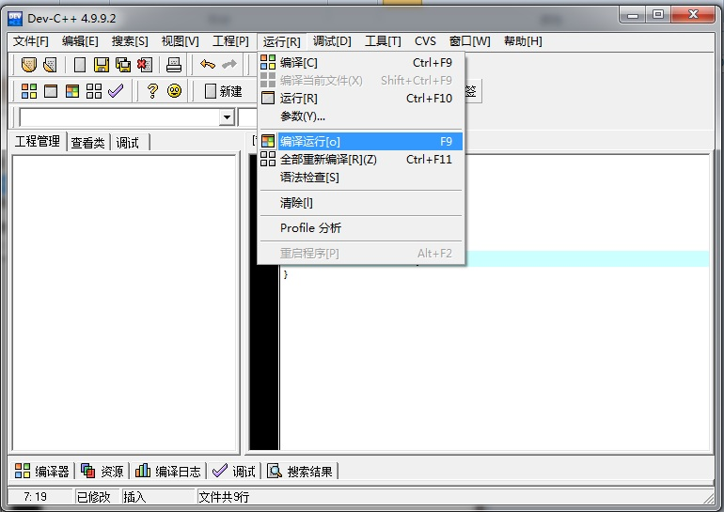
§2-4 DevC++开发环境
Notes:
以n！解释递归调用：
1. 进入TC环境，先用非递归（循环的方法）求解10！。
解决几个易错的问题：
程序中储存结果的变量先说明为int型，（long型）
函数说明为int型，（long型）
改正以上错误后，函数内结果对，主函数显示错误。
主调函数未对被调函数说明。
单步执行时观察变量 s(结果）、i+1。
2. 改为递归调用算法，在写程序过程中解释：
什么是自己调自己？
强调不是简单的复制，每次调用参数是不同的。
递归调用结束的条件。
单步执行时观察变量每次的参数n的值。
注意怎么返回的。

Slide 20
§2-4 DevC++开发环境
常用菜单命令及快捷键
  “运行”→编译（Ctrl+F9）:编译当前源程序（.c）文件，如编译成功，生成可执行文件（ .exe ）。
  “运行”→运行（Ctrl+F10）:运行当前可执行文件。
  “运行”→编译运行（F9）：依次完成编译和运行的功能。
共 35 页 第 <number> 页

Slide 21
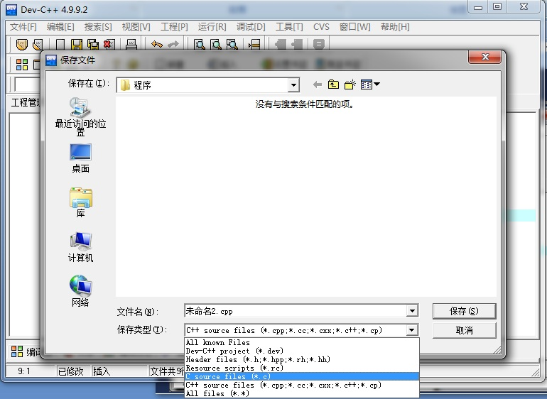
§2-4 DevC++开发环境
Notes:
以n！解释递归调用：
1. 进入TC环境，先用非递归（循环的方法）求解10！。
解决几个易错的问题：
程序中储存结果的变量先说明为int型，（long型）
函数说明为int型，（long型）
改正以上错误后，函数内结果对，主函数显示错误。
主调函数未对被调函数说明。
单步执行时观察变量 s(结果）、i+1。
2. 改为递归调用算法，在写程序过程中解释：
什么是自己调自己？
强调不是简单的复制，每次调用参数是不同的。
递归调用结束的条件。
单步执行时观察变量每次的参数n的值。
注意怎么返回的。

Slide 22
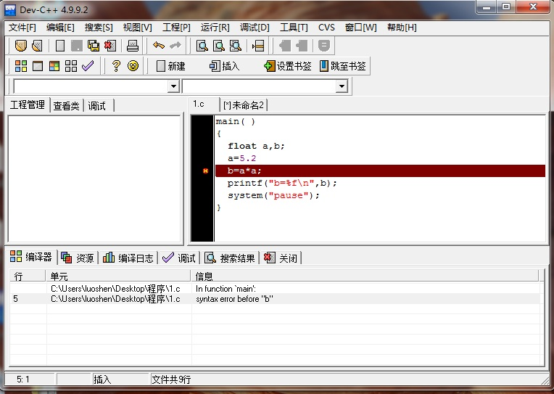
§2-4 DevC++开发环境
Notes:
以n！解释递归调用：
1. 进入TC环境，先用非递归（循环的方法）求解10！。
解决几个易错的问题：
程序中储存结果的变量先说明为int型，（long型）
函数说明为int型，（long型）
改正以上错误后，函数内结果对，主函数显示错误。
主调函数未对被调函数说明。
单步执行时观察变量 s(结果）、i+1。
2. 改为递归调用算法，在写程序过程中解释：
什么是自己调自己？
强调不是简单的复制，每次调用参数是不同的。
递归调用结束的条件。
单步执行时观察变量每次的参数n的值。
注意怎么返回的。

Slide 23
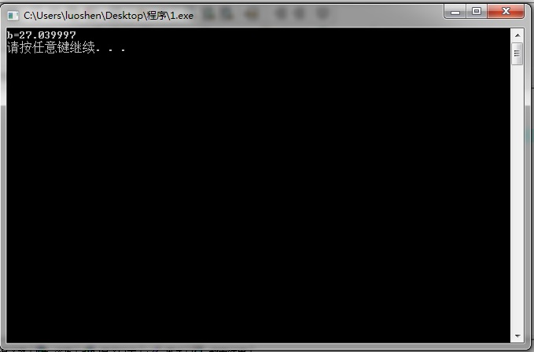
§2-4 DevC++开发环境
Notes:
以n！解释递归调用：
1. 进入TC环境，先用非递归（循环的方法）求解10！。
解决几个易错的问题：
程序中储存结果的变量先说明为int型，（long型）
函数说明为int型，（long型）
改正以上错误后，函数内结果对，主函数显示错误。
主调函数未对被调函数说明。
单步执行时观察变量 s(结果）、i+1。
2. 改为递归调用算法，在写程序过程中解释：
什么是自己调自己？
强调不是简单的复制，每次调用参数是不同的。
递归调用结束的条件。
单步执行时观察变量每次的参数n的值。
注意怎么返回的。

Slide 24
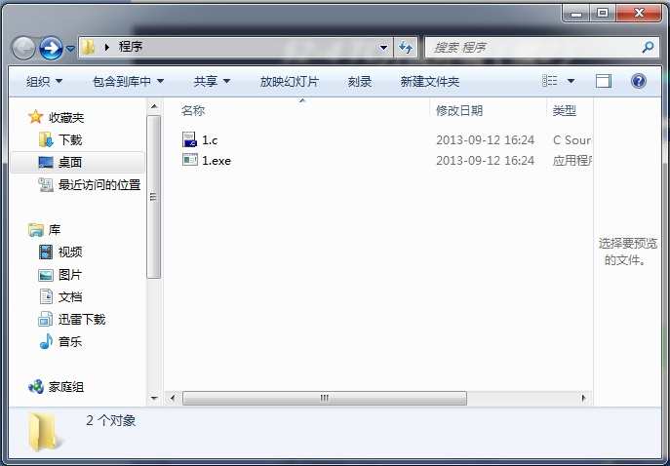
§2-4 DevC++开发环境
.C
.EXE
共 35 页 第 <number> 页

Slide 25
§2-5 数据的输入与输出
输入是指用户借助计算机的输入设备将数据输入到计算机中。
  常见的输入设备是键盘、鼠标
输出是指从计算机内部将数据输送到用户指定的外部输出设备。
  常见的输出设备如显示器、打印机、绘图仪等
Ｃ语言通过标准输入/输出库(I/O库stdio.h)提供的函数完成输入/输出功能。
共 35 页 第 <number> 页

Slide 26
§2-5 数据的输入与输出-格式输入函数scanf
调用形式：
scanf(”控制字符串”,参数1,参数2,… ,参数n)
其中：控制字符串也称为格式说明串，它用于描述变量的输入方式，格式说明的形式是：
％附加格式说明符 格式转换字符
附加格式说明符部分可以缺省。
功能：从标准输入设备上读取输入数据，按格式说明的描述将读入的数据赋于相应的参数。
参数部分的每个参数，若为一般变量，要在变量名前加“&”（取地址运算符），表示将输入的数据存入变量对应的内存单元（地址）中。
scanf ( ”%d”, &x );
共 35 页 第 <number> 页

Slide 27
§2-5 数据的输入与输出-格式输入函数scanf
格式转换字符 说 明
  d 输入十进制整数
  o 输入八进制整数
  x 输入十六进制整数
  c 输入单个字符
  s 输入字符串
  f 输入实数，可为小数形式或指数形式
附加格式说明符 说 明
  l 用于输入长整型数据及double型数据
  h 用于短整型数据
  正整数 用于指定输入数据占据的宽度
  * 表示本输入项在读入后舍弃
共 35 页 第 <number> 页

Slide 28
§2-5 数据的输入与输出-格式输入函数scanf
１：scanf ("%3d%2d", &x, &y);
输入序列：123456[ENTER]
结果：x=123，y=45
２：scanf ("%d,%d:%f", &x, &y, &z);
输入序列：1,2:3.5[ENTER]
结果：x=1，y=2，z=3.5
３：scanf ("%d%d%d", &x, &y, &z);
输入序列一：1 2 3[ENTER]
结果：x=1，y=2，z=3
输入序列二：1[TAB]2 3[ENTER]
输入序列三：1[ENTER]
  2 3[ENTER]
结果与输入序列一的结果一样。
共 35 页 第 <number> 页

Slide 29
§2-5 数据的输入与输出-格式输入函数scanf
注意：在scanf中，可以使用[ENTER]、空格或[TAB]作为数据之间的分隔符。
４：scanf ("%2d %*2d,%2d", &x, &y);
输入序列：12 34,56[ENTER]
结果：x=12，y=56。
5：scanf (”x=%d", &x);
要使x的值等于12，从键盘应怎样输入？
正确的输入序列：x=12[ENTER]
注意：字符 x= 被过滤掉了
若输入序列为：12[ENTER]
错误！
❒
共 35 页 第 <number> 页

Slide 30
§2-5数据的输入与输出-格式输出函数printf
调用形式：
printf (”控制字符串”,参数1,参数2,…,参数n)
其中：控制字符串也称为格式说明串，它用于描述变量的输出方式，格式说明的形式是：
％附加格式说明符 格式转换字符
附加格式说明符部分可以缺省。
功能：按照控制字符串中的格式说明依次将后面的各参数进行转换，排放成格式说明中规定的格式，输出到输出设备上。对非格式说明符，则按原样输出。
共 35 页 第 <number> 页

Slide 31
§2-5数据的输入与输出-格式输出函数printf
格式转换字符 说 明
d 以十进制形式输出整数(正数不输出符号)
o 以八进制无符号形式输出整数(不输出前缀符)
x 以十六进制无符号形式输出整数(不输出前缀符)
u 以无符号十进制形式输出整数
c 以字符形式输出，仅输出一个字符
s 输出字符串
f 以小数形式输出单、双精度数
e 以标准指数形式输出单、双精度数
g 选用%f或%e格式中输出宽度较短的一种格式，
不输出无意义的０
共 35 页 第 <number> 页

Slide 32
§2-5 数据的输入与输出-格式输出函数printf
附加说明符 说 明
l 用于输出长整型数据，
可加在格式转换符d,o,x,u前面
m(正整数) 输出数据的最小域宽
.n(正整数) 对实数，表示输出 n 位小数；
对字符串，表示截取的字符个数
－ 输出的数据在输出域内向左对齐
共 35 页 第 <number> 页

Slide 33
§2-5数据的输入与输出-格式输出函数printf
实例１：
#include <stdio.h>
  int main( )
  { printf ("This is a C program.\n");
  }
实例２：
#include <stdio.h>
  int main( )
  { int a=1, b=2, c=100;
  printf("a=%d, b=%3d, d=%3d%%\n",a,b,a*c/b);
  printf("%d, %o, %x\n", -a, -a, -a);
  }
答案：a=1, b= 2, d= 50%
  -1, 177777, ffff
共 35 页 第 <number> 页

Slide 34
§2-5 数据的输入与输出-格式输出函数printf
实例３：
#include <stdio.h>
  main ( )
  { char c='a';
  char ch[ ]="Good-bye.";
  printf("%c,%3c,%3d\n", c, c, c);
  printf("%s,%10s,%-8s,%-12s,%6.4s\n",
  ch,ch,ch,ch,ch);
  printf("123456789012345678901234567890\n");
  }
答案：
a, a, 97
  Good-bye., Good-bye.,Good-bye.,Good-bye. , Good
  123456789012345678901234567890
共 35 页 第 <number> 页

Slide 35
§2-5 数据的输入与输出-格式输出函数printf
实例4：
#include <stdio.h>
  main( )
  { int a;
  float b,c;
  scanf (”%2d%3f%4f”, &a, &b, &c);
  printf(”a=%d,b=%f,c=%f\n”,a,b,c);
  }
输入：12345678987654321
输出：
a=12, b=345.000000, c=6789.000000
共 35 页 第 <number> 页

